Slide 1
Χριστούγεννα 2015
Θανάσης Bουργίδης

Slide 2
Χριστουγεννιάτικα γλυκά

Slide 3
Χριστουγεννιάτικα Δέντρα

Slide 4
Αϊ Βασίλης

Slide 5
Ρούντολφ

Slide 6
Γαλοπούλα

Slide 7
Βασιλόπιτα 2016

Slide 8
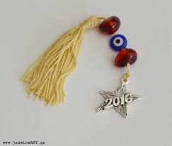
Για την καλή χρονιά
Γούρι
Ρόδια

Slide 9
Χριστουγεννιάτικα Σπίτια

Slide 10
Χριστούγεννα στην Ευρώπη

Slide 11
Τα ξωτικά των Χριστουγέννων

Slide 12
Οι καμπάνες χτυπούν

Slide 13
Τα Χριστουγεννιάτικα έθιμα στον τόπο μας

Slide 14
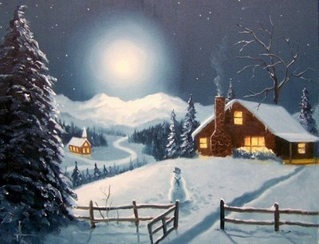
Τέλος

